Slide 1











§2.4 功和能 机械能守恒定律
力的空间累积效应
功W，动能定理
一 功
1. 为恒力
(直线运动)
s
为质点的位移，
功等于质点受的力和位移的点乘, 是标量
，W > 0, 力对质点作正功
，W < 0, 力对质点作负功
，W = 0, 力不作功

Slide 2




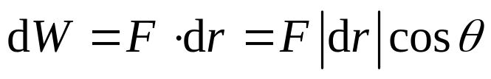
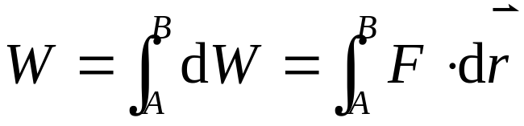
§2.4 功和能 机械能守恒定律
2. 为变力
(曲线运动)
B
把总位移分成许多小位移的叠加，每个小位移上可看作恒力作功
θ
对应的元功 dW：
A
从 A点到 B点，力对质点所作的功:

Slide 3
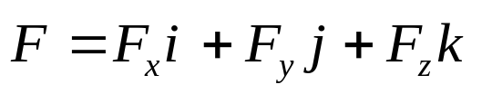

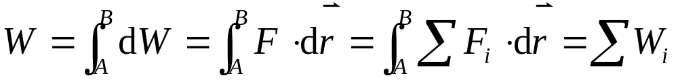
§2.4 功和能 机械能守恒定律
直角坐标系中
3. 几个力同时作用
服从叠加原理
合力的功等于各分力沿同一路径作功的代数和

Slide 4
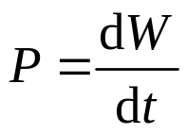
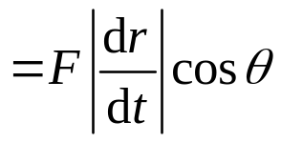


§2.4 功和能 机械能守恒定律
4. 功率 P
作功的快慢，即功对时间的变化率
单位：瓦特

Slide 5







四、作用力和反作用力做功之和
dr₂
m₁、m₂组成一个封闭系
dr₁
F₁
F₂
m₂
m₁
r₁₂
r₁
r₂
o
在经典力学中，两质点的相对位移不随参考系改变。

Slide 6
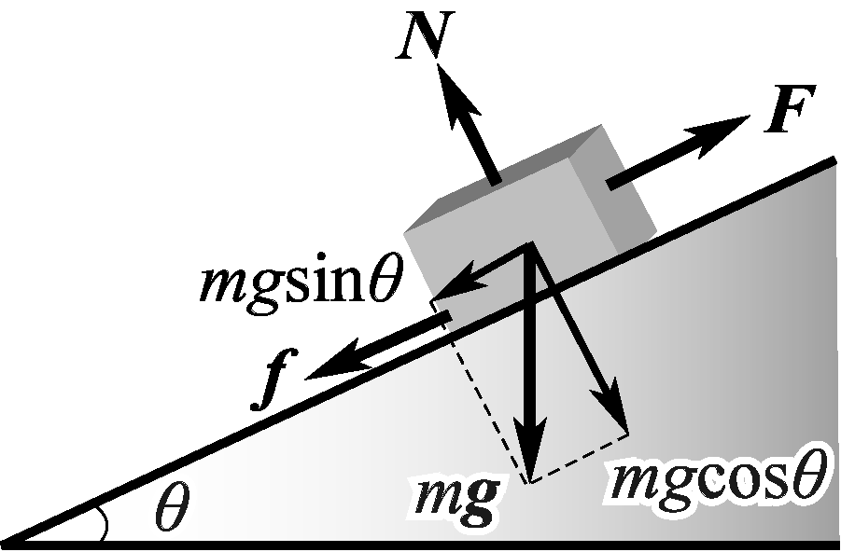
例2-10 恒力F将质量为m＝15 kg 的物体以匀速
v＝5 m·s^{－1}拉上山坡，山坡的斜率为0.1，物体与山坡间的摩擦系数μ＝0.2，求：
(1) 在1 min内作用于物体上的各力所做的功；
(2) 力F的功率.
解 作用于物体的力有拉力F，重力mg，摩擦力f及山坡的支承力N，将重力分解为分力mgsinθ及mgcosθ，如图所示，其中，θ为山坡与水平面的夹角，sinθ≈tanθ＝0.1，cosθ≈1.

Slide 7
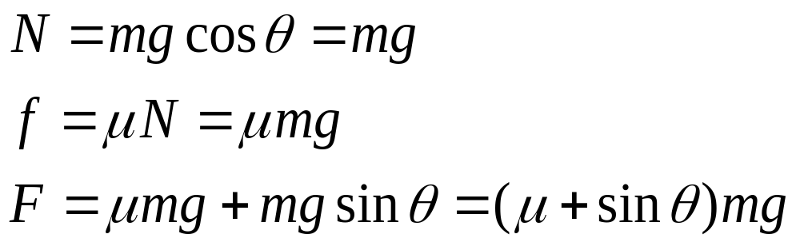
因为物体作匀速运动，作用于物体的合力为零，故由图得
在1 min内物体移动的距离为s＝60×5＝300(m)
(1) 力F的功
重力的功

Slide 8
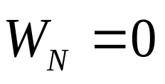
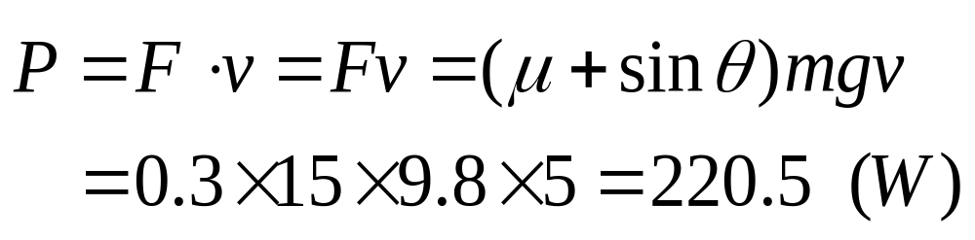
摩擦力的功
支承力N的功
(2) 力F的功率

Slide 9
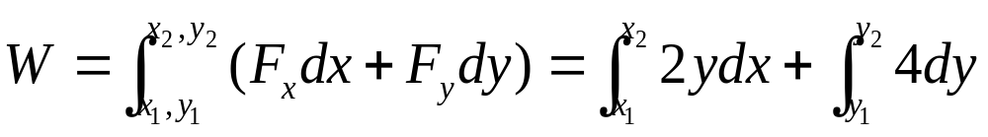
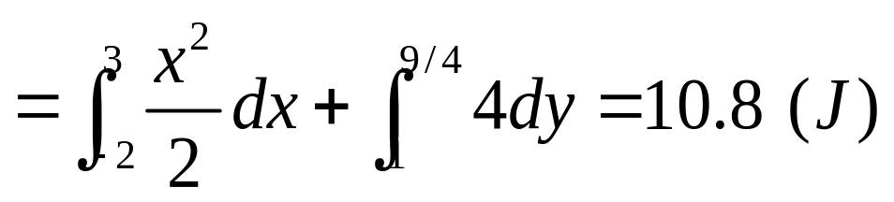
例2-11 一个质点的运动轨道为一抛物线x²＝4y，作用在质点上的力为F＝2yi＋4j(N)，试求质点从
x₁＝－2m处运动到x₂＝3m处力F所做的功.
解 由质点轨道方程知，对应于x₁和x₂的y坐标为
y₁＝1m和y₂＝9/4 m.利用(2-23)式可得力F所做的功为

Slide 10
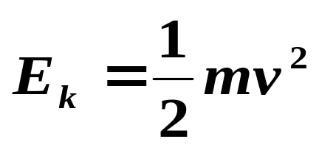

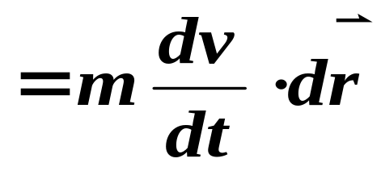
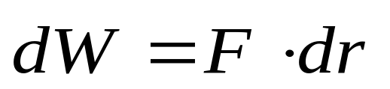
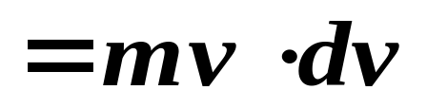
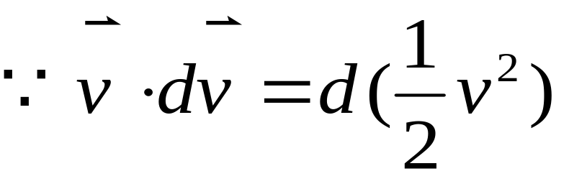
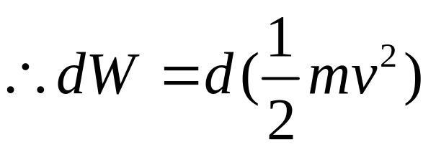
2.4.2 质点的动能定理
质点的动能
先考虑一个微小过程：
在 位移中

Slide 11
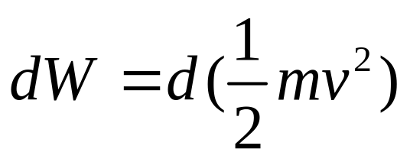
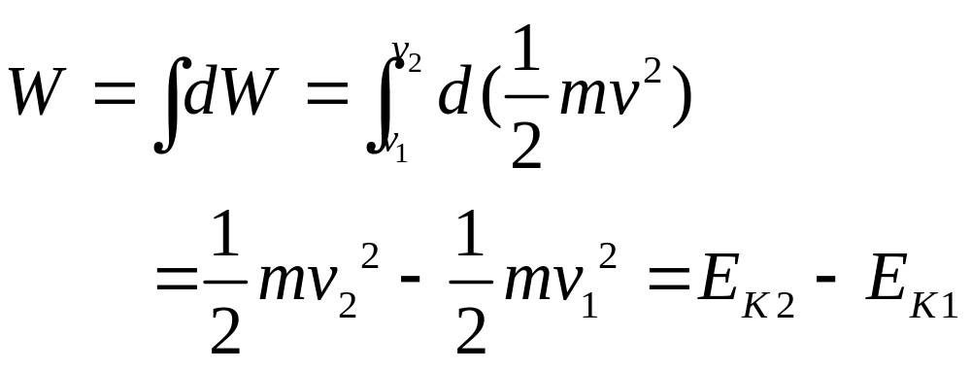
物体受外力作用
运动状态变化
动能变化
末态动能
初态动能
1) 质点的动能定理
合外力对质点所做的功等于质点动能的增量。
功是质点动能变化的量度
过程量
状态量

Slide 12
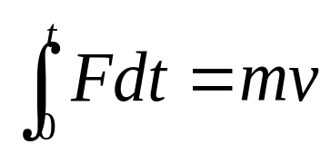
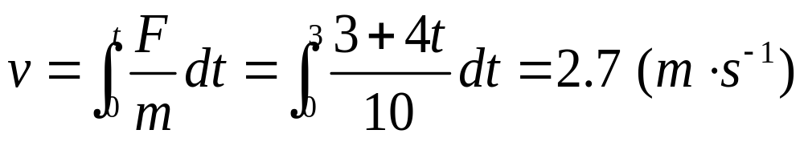
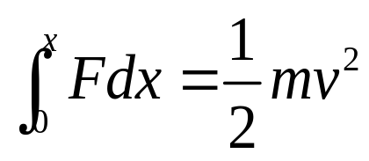
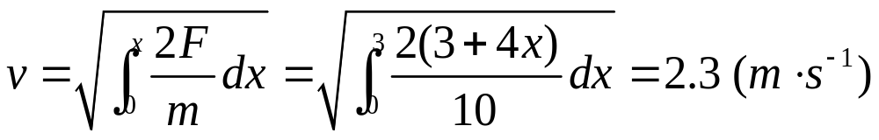
例2-12 一质量为10 kg的物体沿x轴无摩擦地滑动，t＝0时物体静止于原点，(1)若物体在力
F＝(3＋4t) (N)的作用下运动了3 s，它的速度增为多大？(2)物体在力F＝(3＋4x) (N)的作用下移动了
3 m，它的速度增为多大？
解 (1) 由动量定理 ，得
(2) 由动能定理 ，得

Slide 13
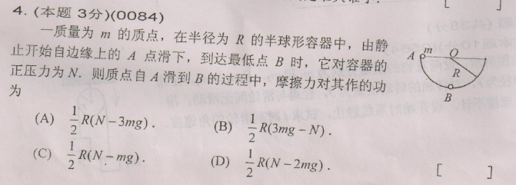


Slide 14
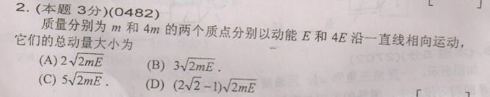
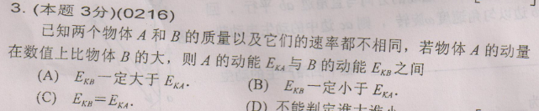


Slide 15
